Slide 1
DEFENSA HITO 4
Estructura de datos

Slide 2
MANEJO DE CONCEPTOS

Slide 3
1. ¿A que se refiere cuando se habla de ESTRUCTURA DE DATOS?
La estructura de datos se refiere a la forma en que se organizan y se almacenan los datos en un sistema informático. Es un concepto fundamental en la programación y se utiliza para representar y manipular información de manera eficiente.
Una estructura de datos define la manera en que los datos se relacionan entre sí y cómo se accede a ellos. Puede haber diferentes tipos de estructuras de datos, cada una diseñada para satisfacer necesidades específicas. Algunos ejemplos comunes de estructuras de datos son:

Slide 4
2. ¿Que significa FIFO?
FIFO es un acrónimo en inglés que significa "first-in, first-out", que se traduce al español como "primero en entrar, primero en salir". Es un principio o una regla que se utiliza en diversos contextos y aplicaciones para determinar el orden en el que se procesan o manejan los elementos.

Slide 5
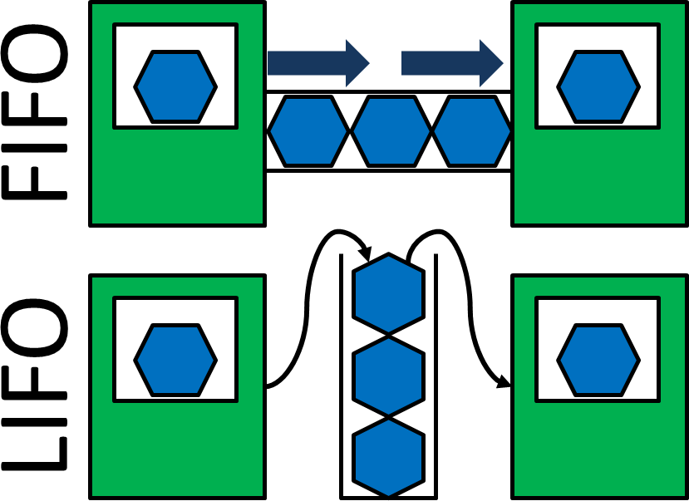
3. ¿Muestra la diferencia entre LIFO y FIFO?

Slide 6
4. ¿Qué es una COLA?
Una cola, también conocida como queue en inglés, es una estructura de datos en la cual los elementos se insertan al final y se eliminan del principio, siguiendo el principio de First-In, First-Out (FIFO) o "primero en entrar, primero en salir".
5. ¿Qué es QUEUE en JAVA, una QUEUE será lo mismo que una COLA?
En Java, Queue es una interfaz que define las operaciones básicas para una estructura de datos de cola. Una Queue en Java representa una colección de elementos organizados según el principio de First-In, First-Out (FIFO), similar a una cola en el mundo real.

Slide 7
6. ¿Qué es INI o REAR en una COLA?
En el contexto de una cola, "INI" o "REAR" se utilizan para referirse al extremo posterior de la cola, es decir, la posición donde se agregan los nuevos elementos.
"INI" (también conocido como "rear" o "back") se refiere al extremo posterior de la cola. Es el lugar donde se insertan los elementos nuevos. Cuando se agrega un elemento a la cola, se coloca en el extremo "INI" o "REAR" de la cola.
7. ¿Qué es FIN o FRONT en una COLA?
En una cola, "FIN" o "FRONT" se utilizan para referirse al extremo frontal de la cola, es decir, la posición donde se eliminan los elementos.
"FIN" (también conocido como "front" o "head") se refiere al extremo frontal de la cola. Es el lugar desde donde se eliminan los elementos de la cola. Cuando se aplica la operación de eliminación (dequeue()) en una cola, el elemento que se encuentra en el extremo "FIN" o "FRONT" de la cola es el que se elimina.

Slide 8
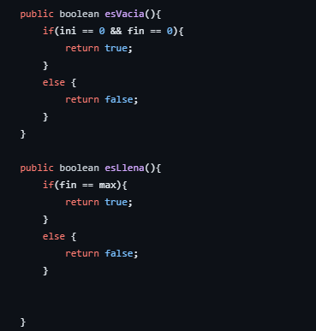
8. ¿A que se refiere los métodos esVacia() y esLLena() en una COLA? ○ Adjunte los métodos
Las funciones "EsVacio()" y "EsLleno()" son utilizadas para verificar si la pila está vacía o llena, respectivamente.
La función EsVacio() verifica si el valor de top es igual a cero, lo que indica que no hay elementos en la pila. En ese caso, la función devuelve true, lo que significa que la pila está vacía. En caso contrario, devuelve false.
La función EsLleno() verifica si el valor de top es igual al valor máximo de la pila (max). Si top es igual a max, significa que la pila está llena y, por lo tanto, la función devuelve true. En caso contrario, devuelve false.

Slide 9
9. ¿Qué son los métodos estáticos en JAVA?
En Java, los métodos estáticos son aquellos que se definen en una clase y se pueden invocar directamente en la clase sin la necesidad de crear una instancia de la misma. Estos métodos están asociados a la clase en sí, en lugar de estar vinculados a objetos o instancias individuales de la clase.
Es importante tener en cuenta que los métodos estáticos no pueden acceder a miembros no estáticos (variables o métodos no estáticos) de la clase, ya que no tienen acceso a un contexto de objeto específico. Sin embargo, pueden utilizar otros métodos estáticos y acceder a variables estáticas de la misma clase.

Slide 10
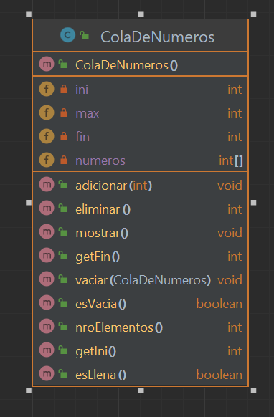
10.¿A TRAVÉS DE UN GRÁFICO, MUESTRE LOS MÉTODOS MÍNIMOS QUE DEBERÍA DE TENER UNA PILA?

Slide 11


Slide 12
11. Crear las clases necesarias para la PILA DE CLIENTES.
○ Crear la clase Cliente
○ Crear la clase ColaDeClientes
○ Crear la clase Main.
○ Crear un paquete de nombre ColaDeClientes (todas las clases deberán de
estar dentro de este paquete)
○ Adjuntar los siguientes.
■ La clase MAIN con la creación de 5 clientes y agregados a la COLA.
■ Una imagen de la salida de la consola en donde se muestran todos los
ítems de la cola.
■ Un link que me lleve a todo el código generado (enlace a github)

Slide 13
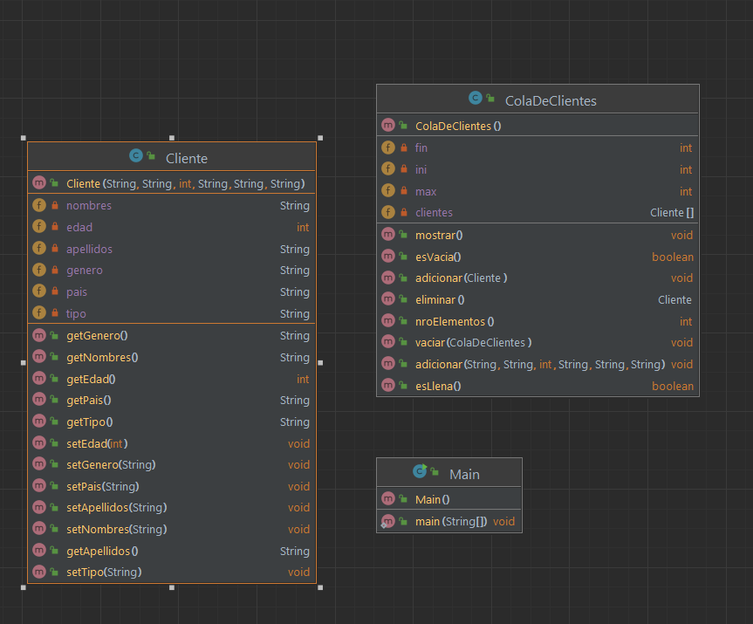

Slide 14
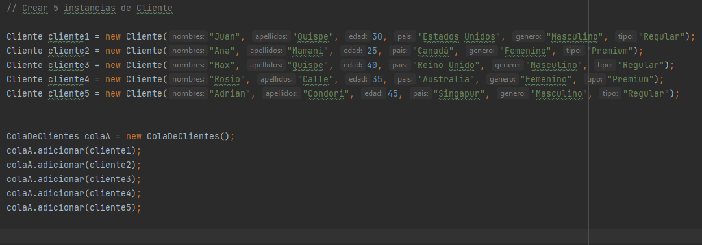

Slide 15
12.Inicializar la cola de clientes.
○ Crear una cola con 5 clientes.
■ En la clase MAIN deberán estar los 5 clientes.
■ Mostrar todos los datos de la cola de clientes
○ Adjuntar los siguientes
■ El código del método que resuelve el problema.
■ Una imagen de la salida de la consola.
■ Link que me lleve a la clase main (GitHub

Slide 16
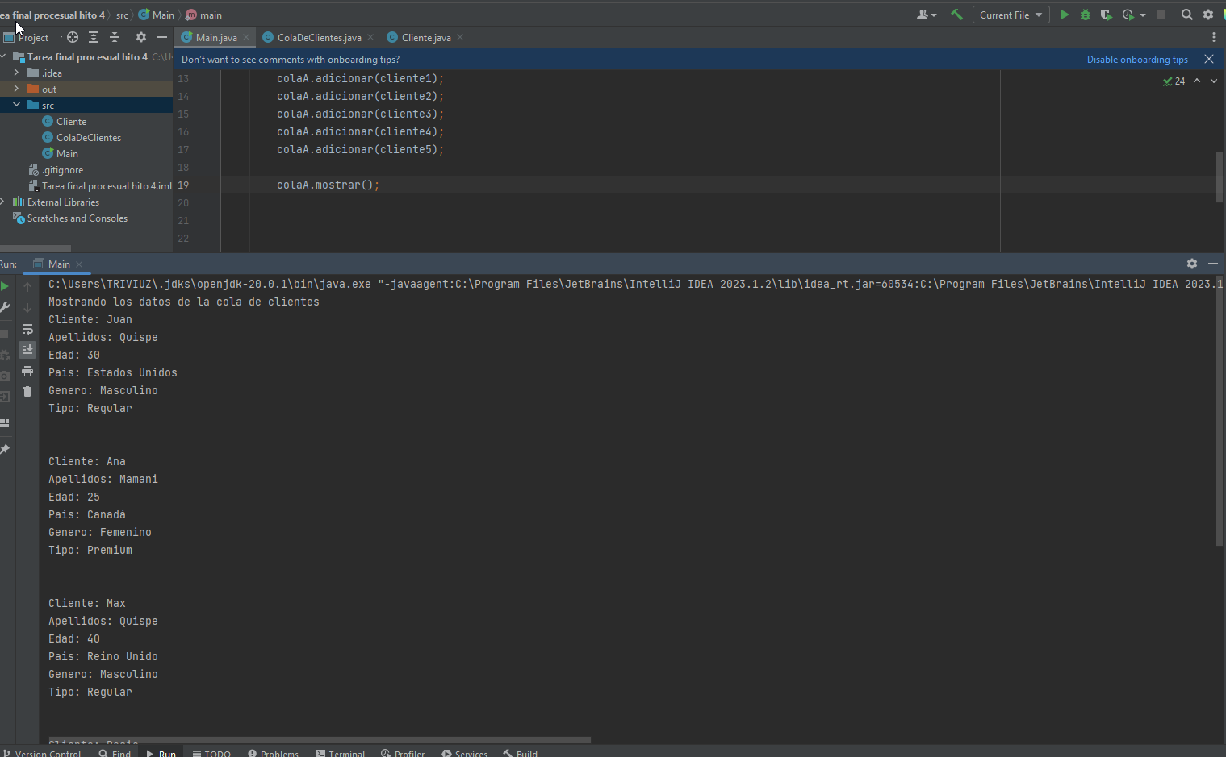

Slide 17
13.Promoción para usuarios de Bolivia.
○ En el mes de diciembre a todos los clientes de Bolivia se les dará una promoción
en cuanto a precios en viajes a nivel nacional.
■ A todos los clientes que sean de nacionalidad boliviana y además el tipo
de cliente GOLD, convertir a estos clientes en VIP
■ Es decir si es de Bolivia y es GOLD deberá ser ahora un cliente VIP
○ El método estático dentro de la clase MAIN recibe 3 atributos
■ La cola de clientes
■ El tipo de cliente
■ La nacionalidad del cliente.
○ Adjuntar los siguientes
■ El código del método que resuelve el problema.
■ Una imagen de la salida de la consola.
■ Link que me lleve a la clase main (GitHub

Slide 18
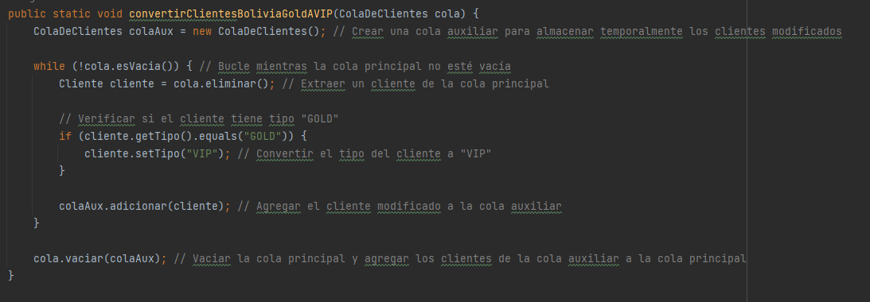

Slide 19
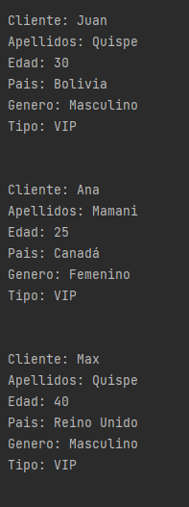
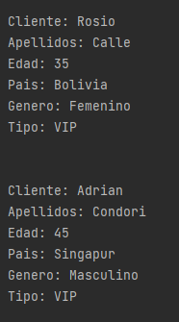

Slide 20
14.Moviendo clientes en la cola.
○ Mover al inicio todos los clientes mayores a 60 años.
■ Es decir si el cliente es mayor a 60 deberá de moverlo al inicio de la cola.
○ El método recibe 2 parámetros
■ La Cola de Clientes
■ El valor(int) de la edad.
○ Adjuntar los siguientes
■ El código del método que resuelve el problema.
■ Una imagen de la salida de la consola.
■ Link que me lleve a la clase main (GitHub)

Slide 21
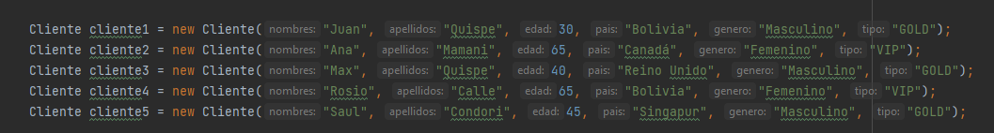
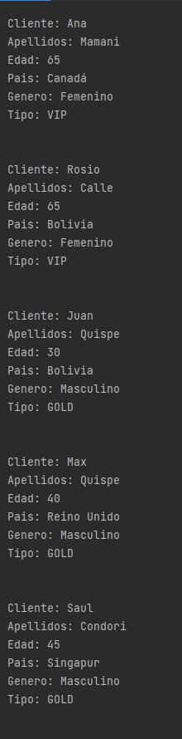

Slide 22
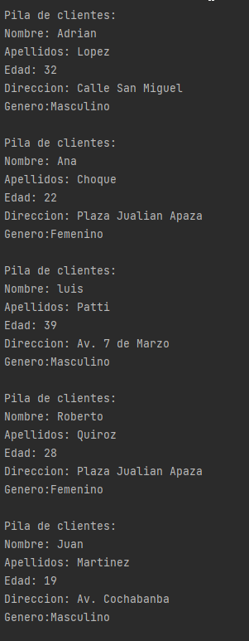
14.CAMBIAR LA DIRECCIÓN DE ALGUNOS CLIENTES DE LA PILA.

Slide 23
15.Moviendo clientes entre 2 colas.
○ Por razones de promociones de vuelo, es necesario cambiar de vuelo a ciertos
clientes.
■ Crear 2 colas con 5 clientes.
■ Todos los clientes cuyo nombre sea Saul deberán ser agregados a la
cola B al inicio.
○ Adjuntar los siguientes
■ El código del método que resuelve el problema.
■ Una imagen de la salida de la consola.
■ Link que me lleve a la clase main (GitHub

Slide 24
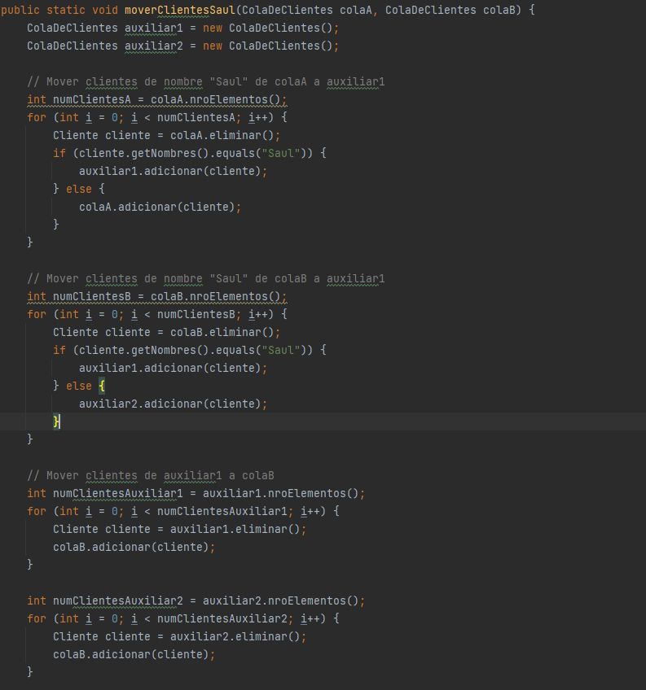

Slide 25
